Slide 1

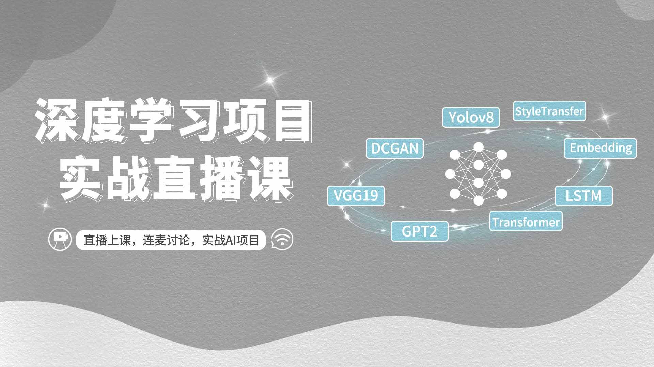

Slide 2
深度学习项目实战直播课
进阶篇1，VGG19卷积神经网络的微调训练

Slide 3
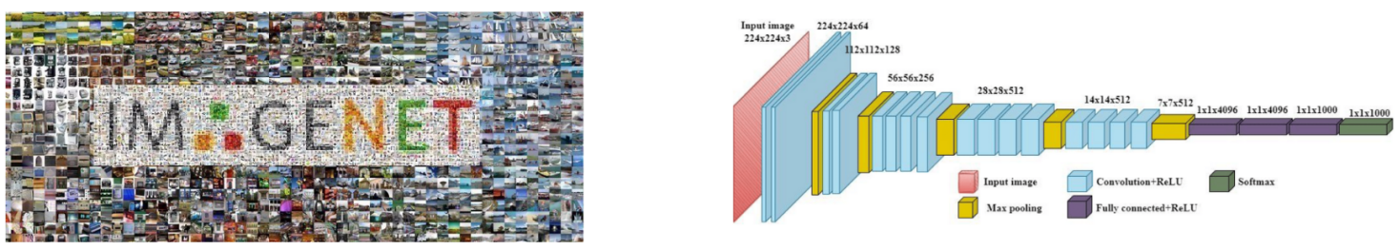
VGG卷积神经网络和图像分类
使用已经在ImageNet数据集上，完成预训练的VGG19网络，微调并训练出自己的图像分类模型。

Slide 4
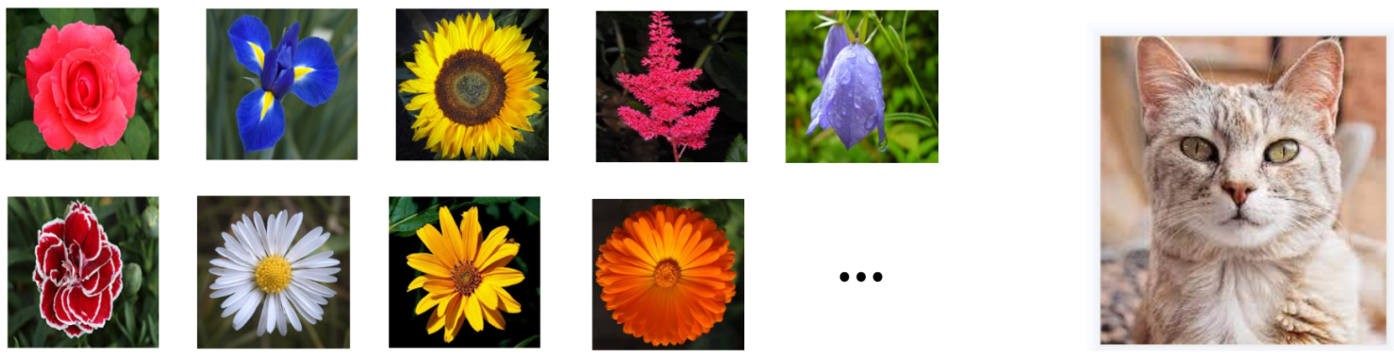
图像分类
这个分类模型可以识别出玫瑰、鸢尾花、向日葵等等16种花卉类型，并且如果图像不属于其中的任何一类，还会输出none标记。

Slide 5

整体概述
其中会重点讲解以下4个方面：
1)什么是VGG19卷积神经网络？
2)如何用Pytorch实现VGG19？
3)如何准备和处理训练数据？
4)如何微调训练和测试模型？

Slide 6
什么是VGG19卷积神经网络？

Slide 7
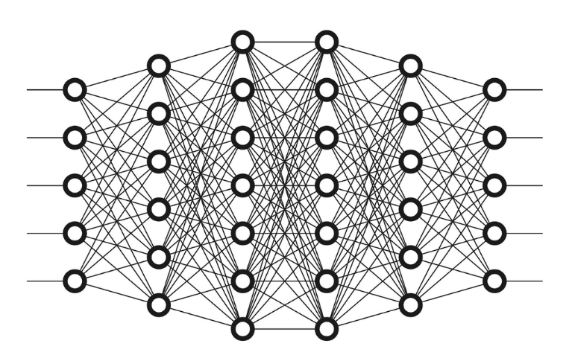
什么是深度学习
什么是深度学习呢？简单来说，就是学习并训练，包含很多层的神经网络模型，就是深度学习。

Slide 8
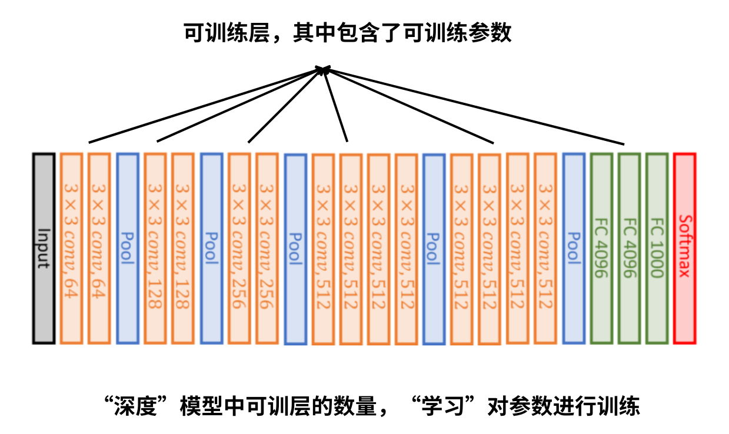
深度学习的理解

Slide 9
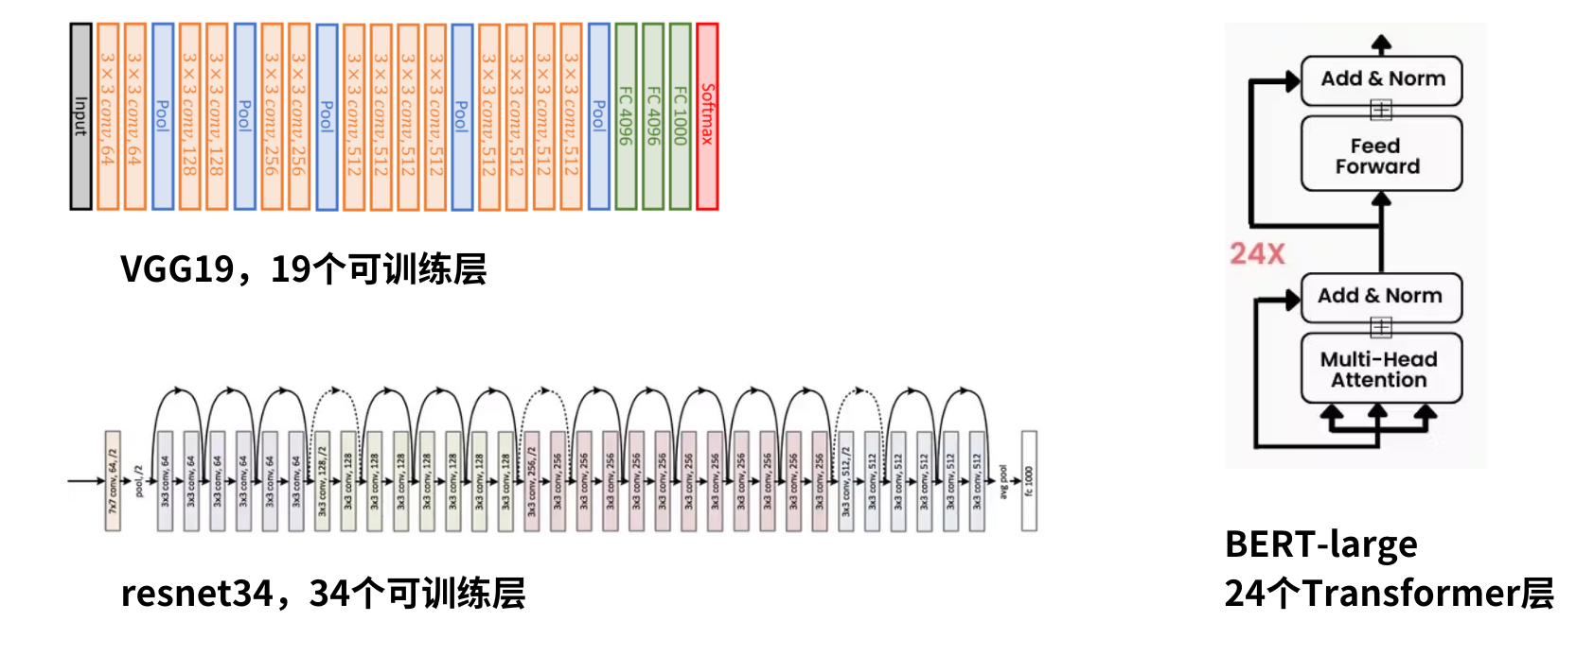
几个深度学习的案例

Slide 10
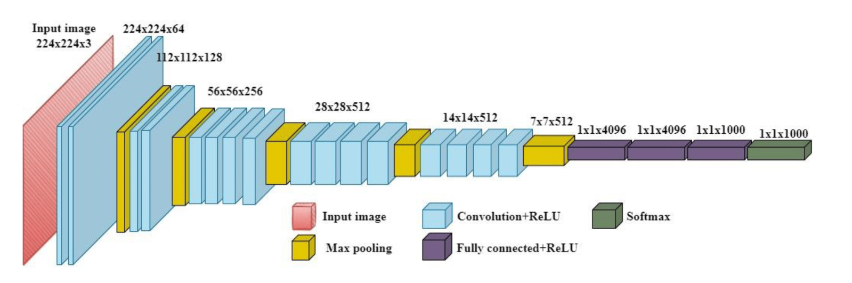
VGG19卷积神经网络
基于卷积神经网络的示意图，来讲解深度学习模型的工作过程。
同学们会发现，当学会如何看懂模型的示意图后，模型本身也就自然理解了。

Slide 11
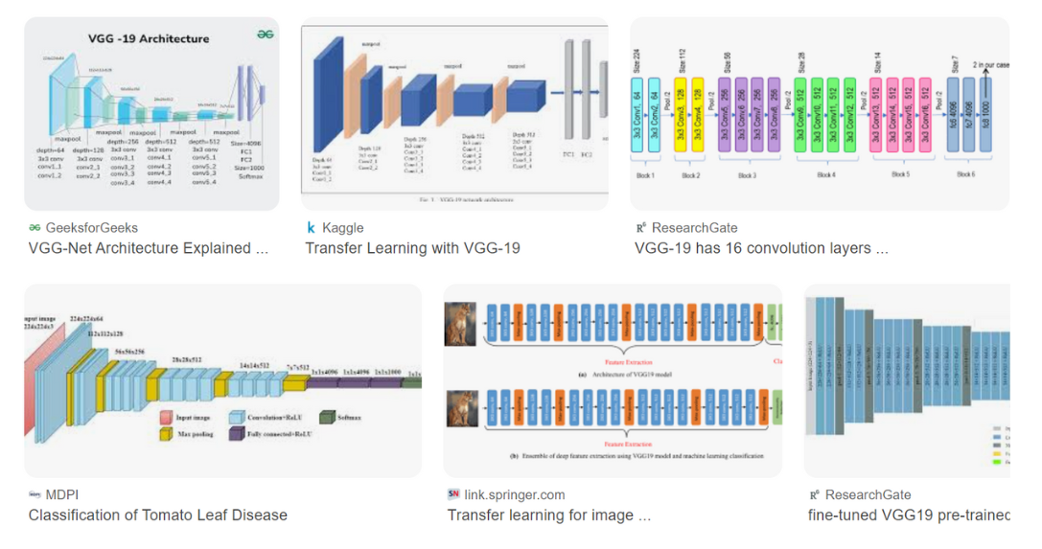
模型结构图
随意使用搜索引擎，搜索“VGG19”。
可以搜索到很多模型结构图。
这些结构图所表达的含义，不完全一样。
其中可以归纳为两类：
1.基于层结构的表达方式。
2.基于特征图的表达方式。

Slide 12
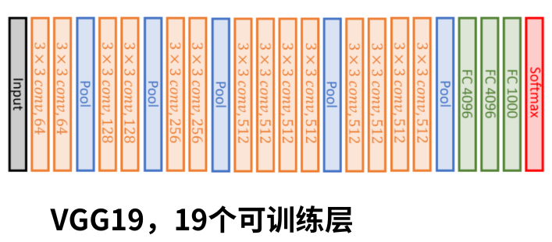
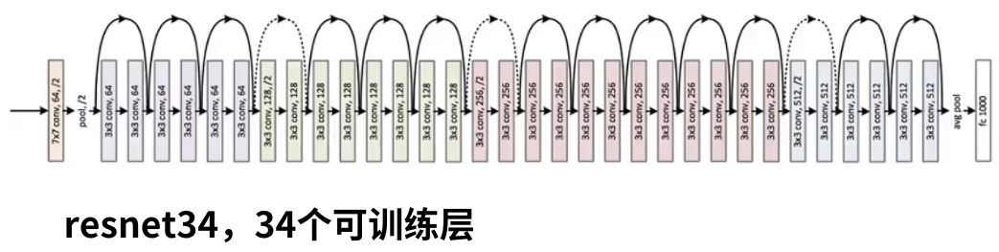
基于层结构的表达方式
我们会将包含可训练参数的可训练层，绘制出来。
例如，卷积层conv、全连接层fc，都是可训练层。这些层都会在结构图中标记出来。

Slide 13
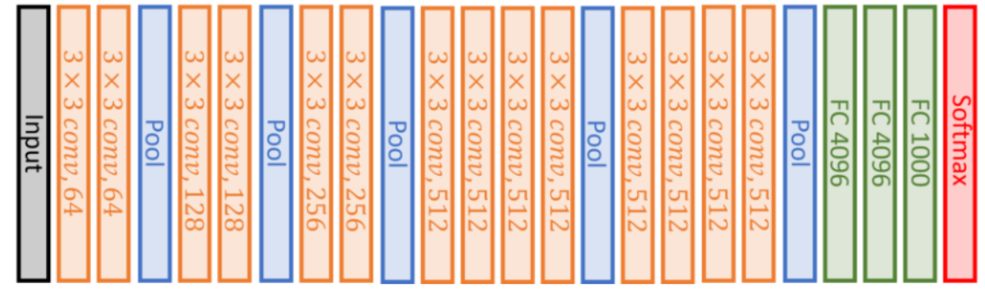
VGG19的层结构图
观察，VGG19的层结构示意图，包括了16个橙色的卷积层和3个绿色的全连接层，一共19个可训练层。
在可训练层中，包含了可训练的w和b参数。橙色的卷积层用于特征提取，绿色全连接层用于分类。
另外，蓝色的池化层和红色的softmax层，虽然没有参数，也被标记在层结构中。

Slide 14
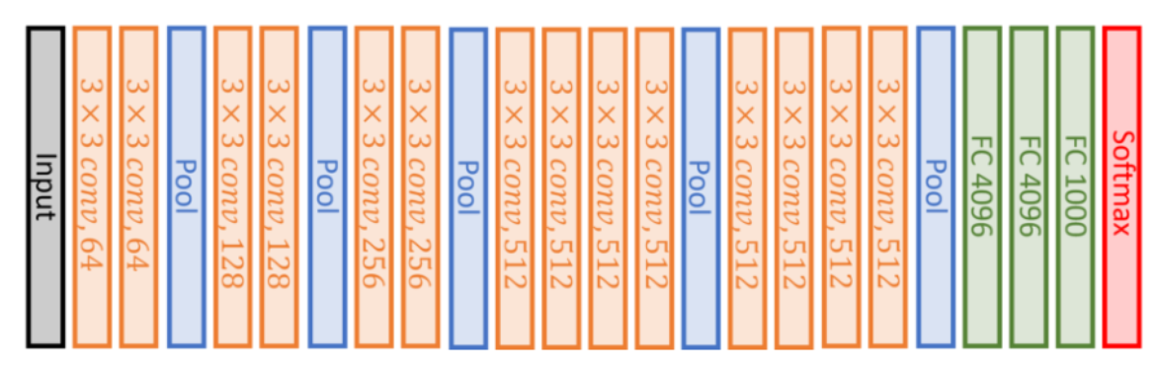
不同层上的信息
在每个不同层上，都标注了层结构的信息。
例如，在橙色的卷积层上，标注的3×3表示了卷积核大小，64、128、512这些数字，表示了这一层中卷积核的个数。
FC4096表示了全连接层有4096个输出特征，FC1000表示全连接层有1000个输出特征等等。

Slide 15
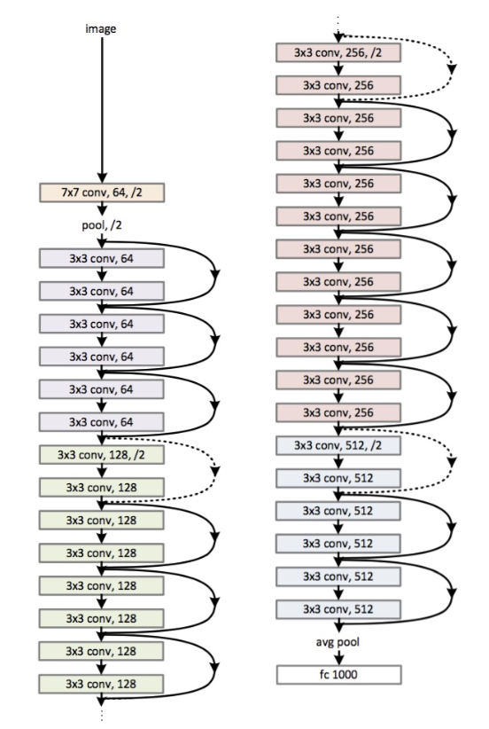
resnet34模型结构图
输入数据image首先会通过一个橙色标记的7×7大小的卷积层；
然后经过4组不同颜色标记的卷积层
最后经过fc层，输出结果。
图中右侧的箭头表示残差连接。
同学们可以试着进一步解释这个模型结构图。

Slide 16
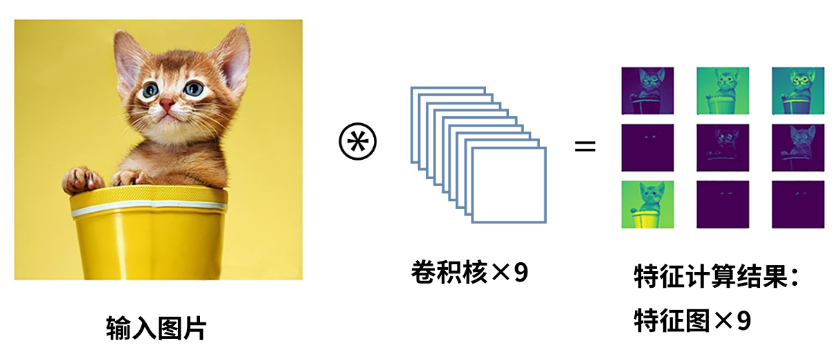
特征图
第二种示意图依赖于特征图。
特征图就是输入图片，经过卷积核的计算后，得到的特征计算结果。
由于这样的特征计算结果可以以图片格式输出，因此被称为特征图。

Slide 17
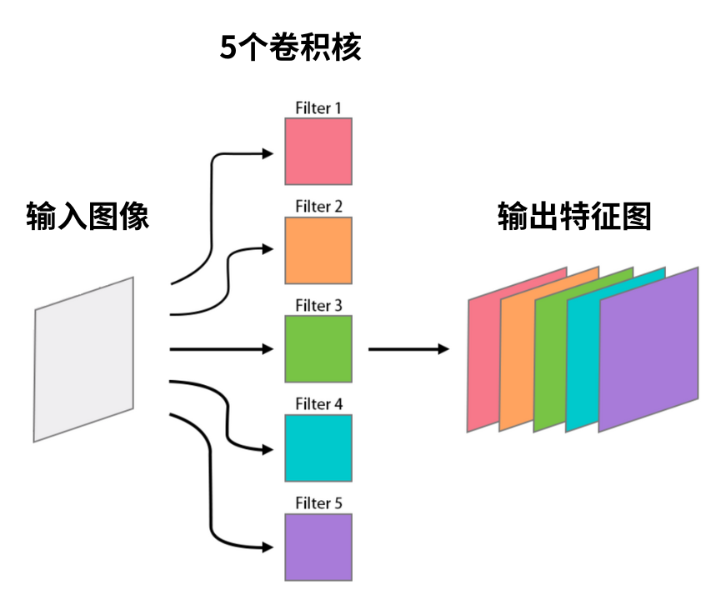
举例说明
例如，在一个卷积层中，包含了5个不同的卷积核，用5种不同的颜色标记。
每个卷积核都可以提取输入图像的一组特征，生成对应的特征图。

Slide 18
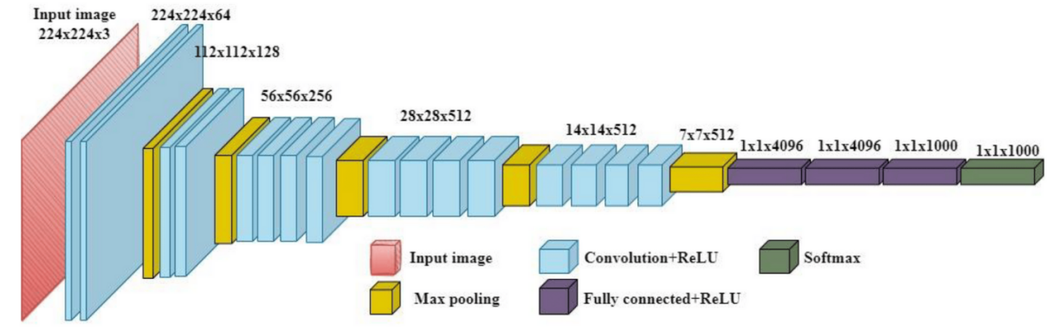
基于特征图，描述VGG19
其中红色标记的是输入图像，蓝色的是卷积层处理后的特征图结果。
黄色、紫色、绿色分别是最大池化、全连接与softmax处理后的结果。在特征图的上方，标记了特征图的尺寸。
例如，大小为224*224*3的输入图像，经过卷积层处理后，得到两个大小为224*224*64的蓝色特征图。
再经过池化层，会得到112*112*128的黄色特征图。
特征图的面积越大，说明特征图的宽高越大。特征图越厚，那么特征图的通道数就越多。

Slide 19
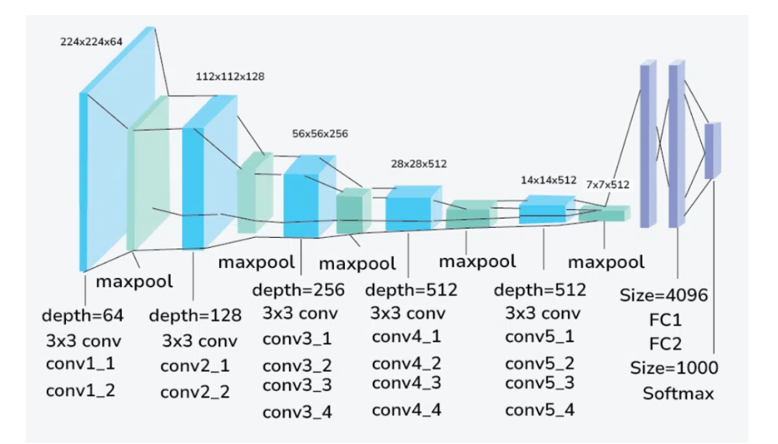
其他案例
这种更加立体的示意图，同样基于了特征图的描述方式。
例如，蓝色方块是卷积层处理后的特征图，绿色方块是池化层处理后的特征图，紫色方块是全连接层处理后的特征图。
在特征图下方，还标记了各个层结构对应的参数。同学们可以试着解释这个示意图。

Slide 20
如何用Pytorch实现VGG19？

Slide 21
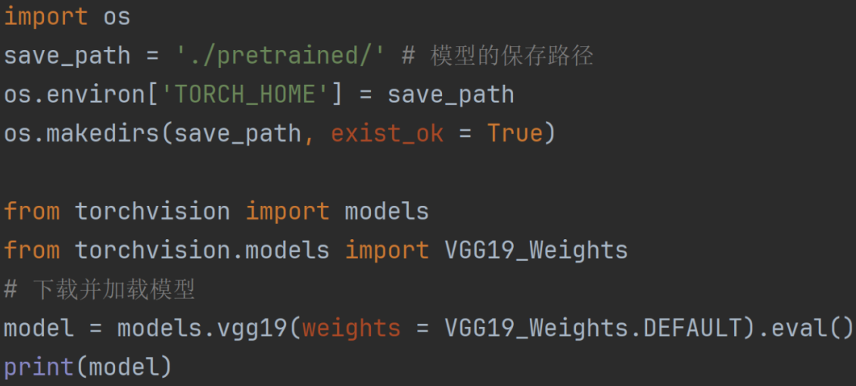
VGG19模型的使用方法
首先需要下载预训练模型。定义好模型的保存路径后，直接使用models.vgg19，就可以下载并加载模型。

Slide 22
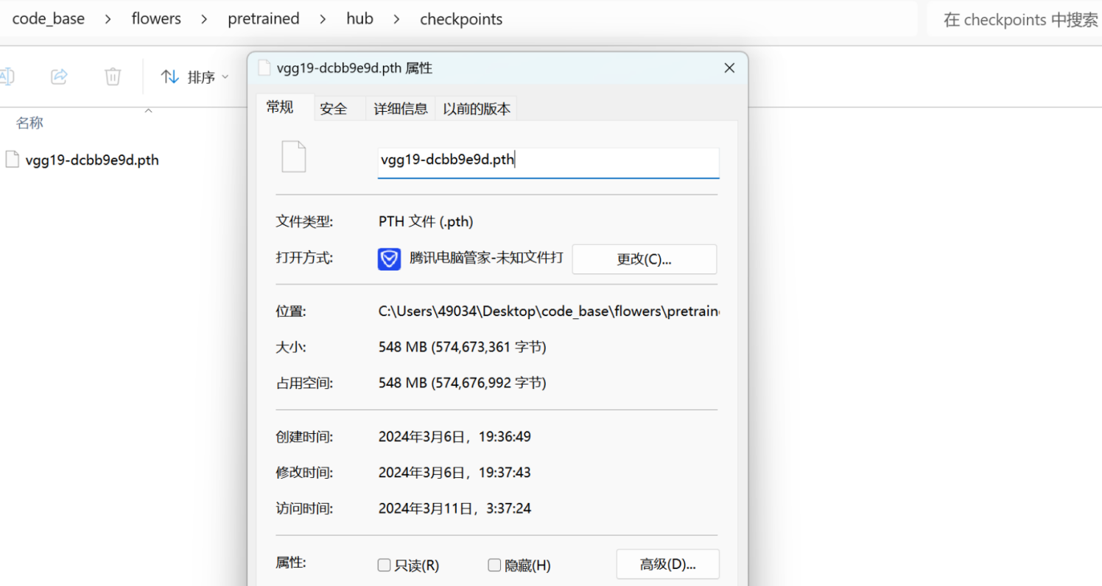
模型下载
运行程序后，会在刚刚定义的pretrained文件夹中，看到下载好的vgg19模型。打开文件属性，可以看到该模型有548MB。

Slide 23
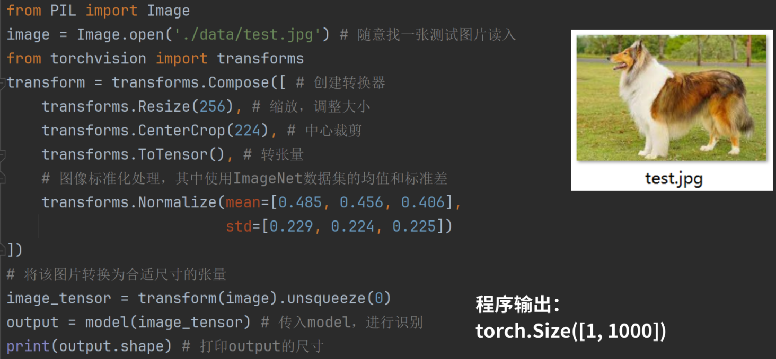
使用测试
接着，随意找一张测试图像，先使用Image.open读入。然后创建转换器transform，转换器包括了缩放、中心裁剪、转张量与标准化等操作。
将该图片转换为合适尺寸的张量image_tensor后，将其传入model，进行识别，得到结果output。
这时打印output的尺寸，会看到输出了一个1*1000的张量，对应1000种类别。

Slide 24
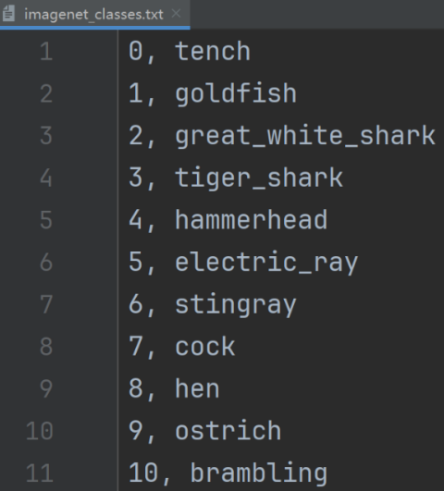
分类类型
为了将输出结果output，转换为可以理解的类别名称，需要使用imagenet数据集的类别名称映射文件，imagenet_classes.txt。
在该文件中，保存了1000个类别的索引与名称的对应关系。
例如，0号对应tench，“丁鱥”鱼(gui四声)，1号对应goldfish，“金鱼”，2号是great_white_shark，“大白鲨”等等。

Slide 25
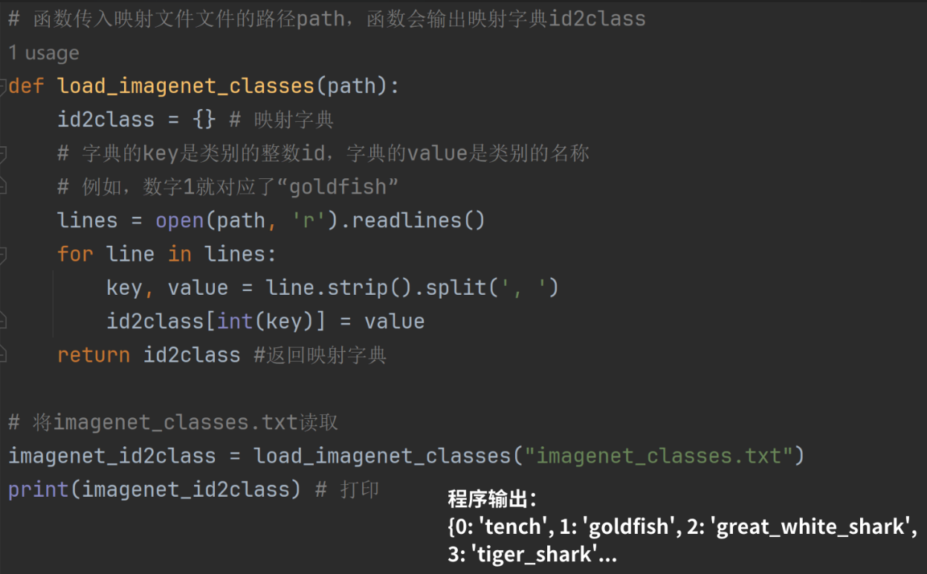
读取类别
实现load_imagenet_classes函数，函数传入映射文件路径path，函数会输出映射字典id2class。
字典的key是类别的整数id，字典的value是类别的名称。例如，数字1就对应了“goldfish”。
我们将imagenet_classes.txt读取后打印，可以看到包含1000个key的字典。

Slide 26
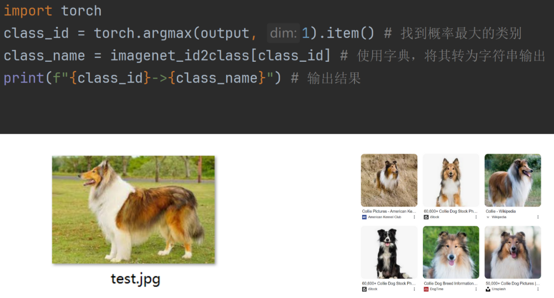
结果输出
最后使用argmax找到概率最大的类别，然后使用字典，将其转为字符串输出。输出的数字类别是231，对应collie，中文含义柯利牧羊犬。
我们可以搜索出一些其他的“collie”图片来验证，发现测试图片确实是，“collie”，所以模型识别的是正确的。

Slide 27
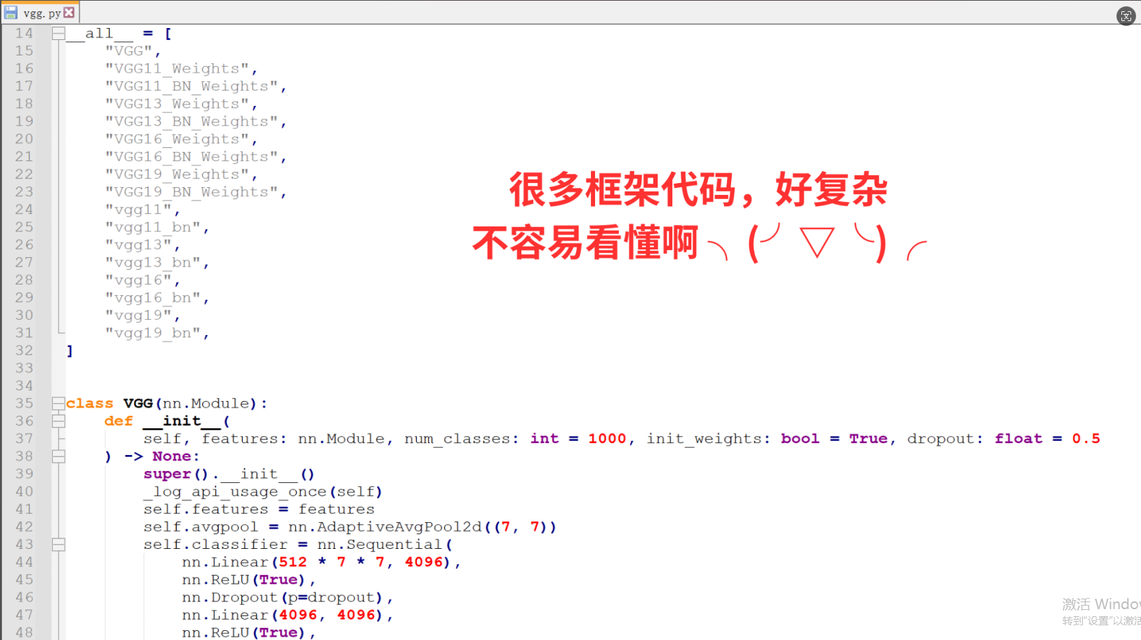
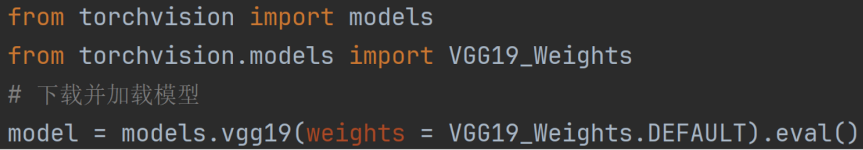
从零构建VGG19
很多同学会觉得，直接调用torchvision中的模型，是无法深入理解模型原理的。所以接下来，我们要纯手写VGG19卷积神经网络。
可以直接参考torchvision.models的源码vgg.py来写。但是在Pytorch的代码中，包含了很多框架相关的代码，并不容易看明白。

Slide 28
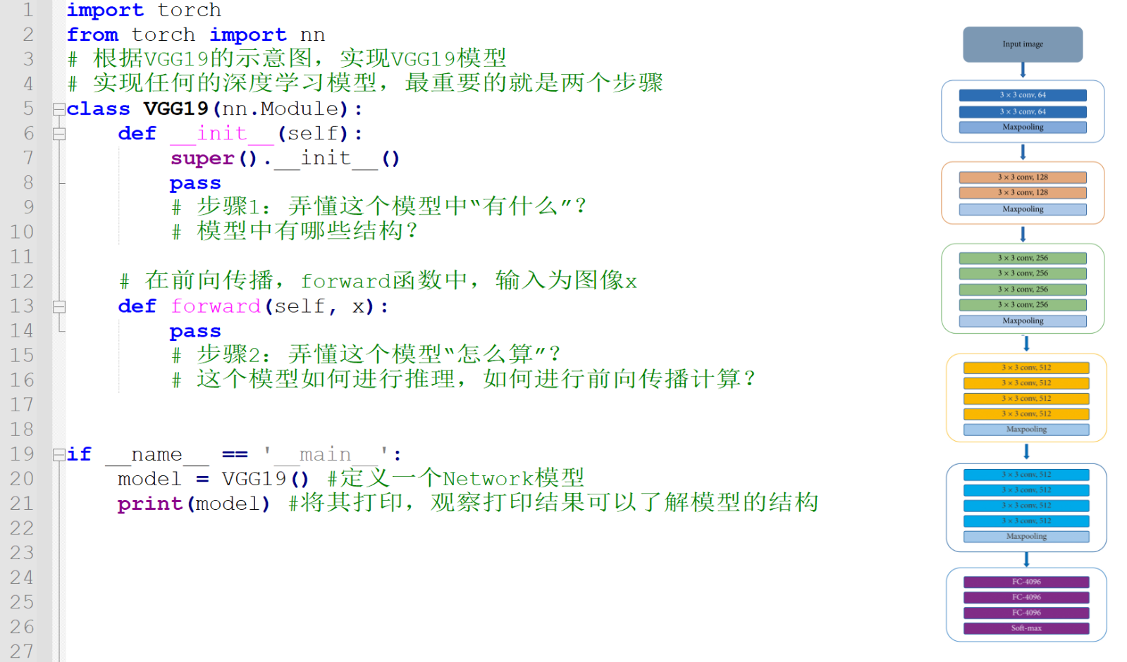
Pytorch模型架构

Slide 29
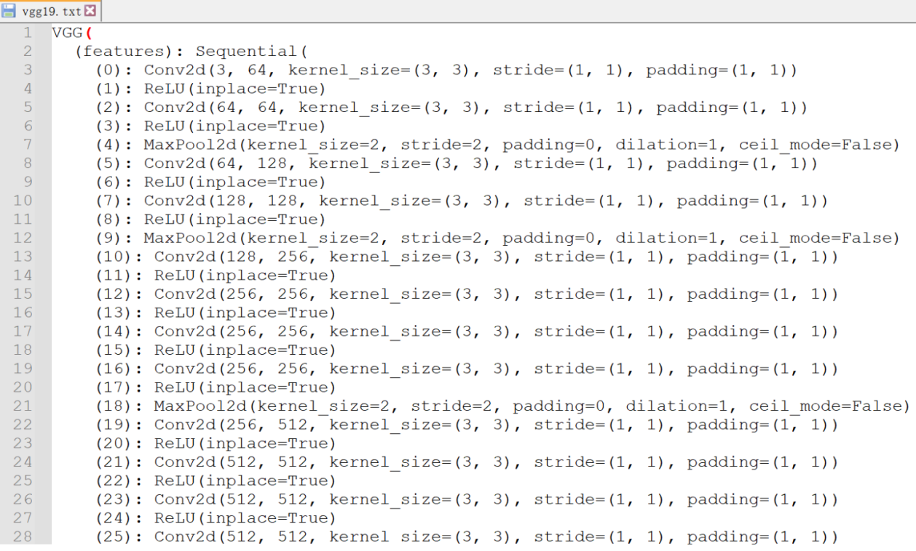
打印模型结构
一种简单的实现方法是，使用print，直接将model的结构打印出来。
然后基于打印出的内容，例如其中的Conv2d、ReLU、MaxPool2d等等层，实现模型。

Slide 30
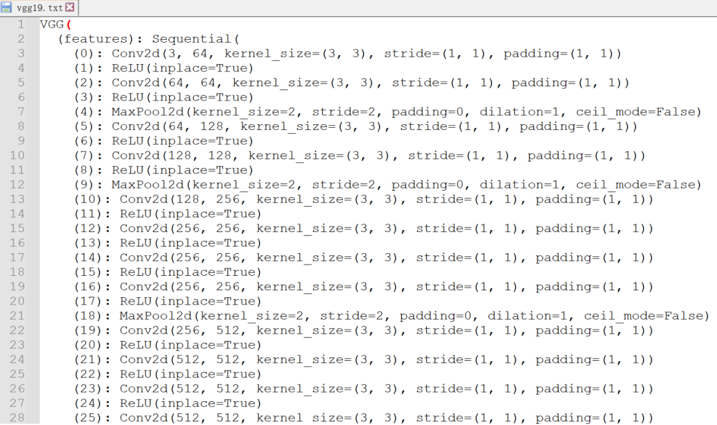
特别注意
这里要强调的是，如果我们自己定义并实现vgg19网络；
那么其中各层的名称与结构，必须严格按照打印结果展示的来定义，否则无法成功加载预训练模型。

Slide 31
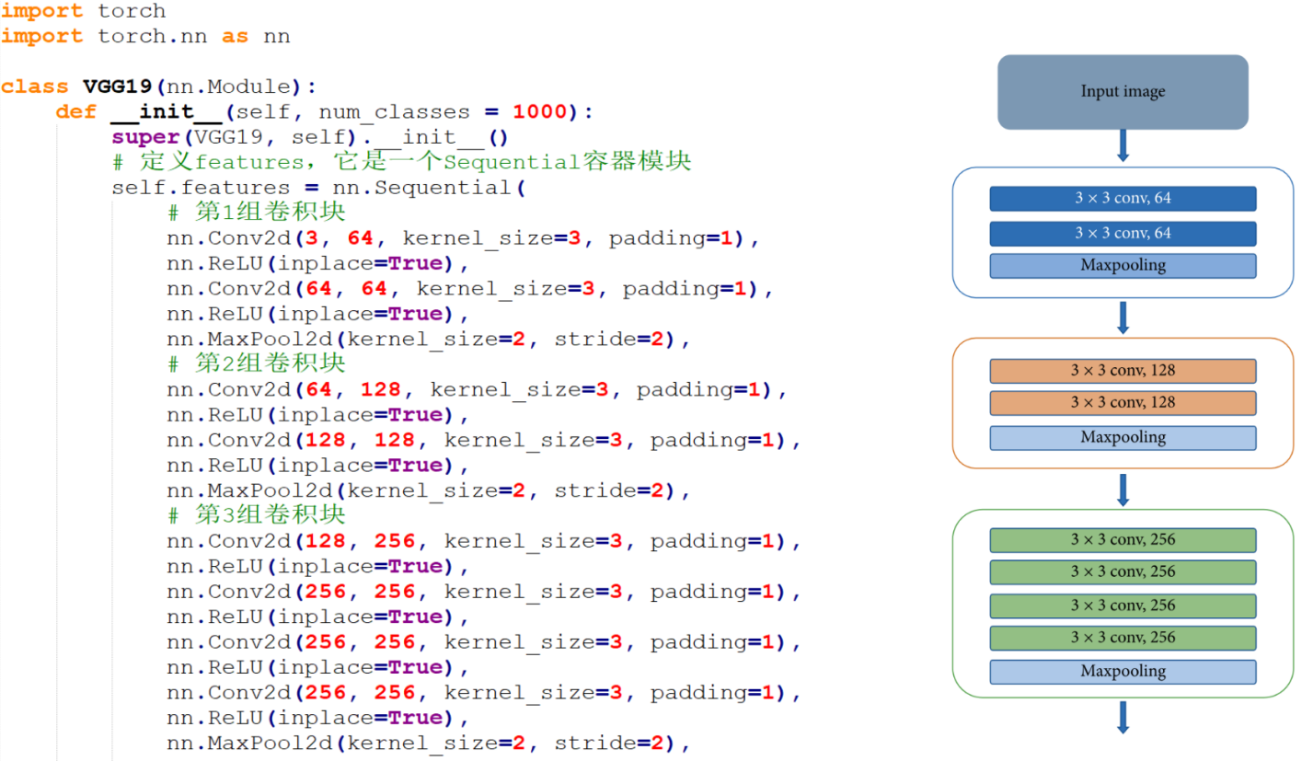
模型结构说明
具体来说，在模型中，首先定义features，它是一个Sequential容器模块，其中包含了5组卷积块。
左侧的代码与右侧结构图中的结构是一一对应的。
其中第1组和第2组卷积块，都包含2个Conv2d和1个MaxPool2d，第3组包含了4个Conv2d和1个MaxPool2d。

Slide 32
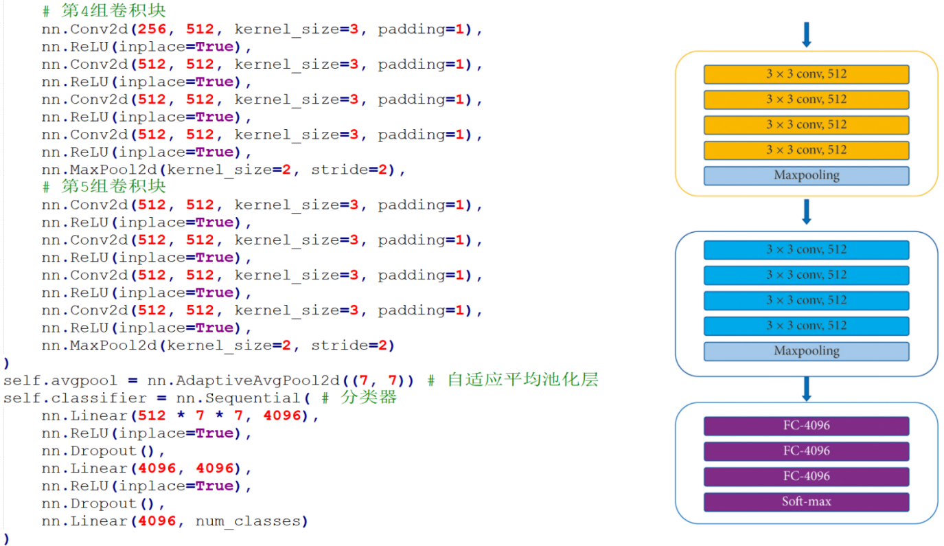
模型结构说明
接着是第4组和第5组，同样包含4个Conv2d和1个MaxPool2d。
然后定义自适应平均池化层avgpool。最后定义分类器classifier，其中包括了3个线性层和2个Dropout层。

Slide 33
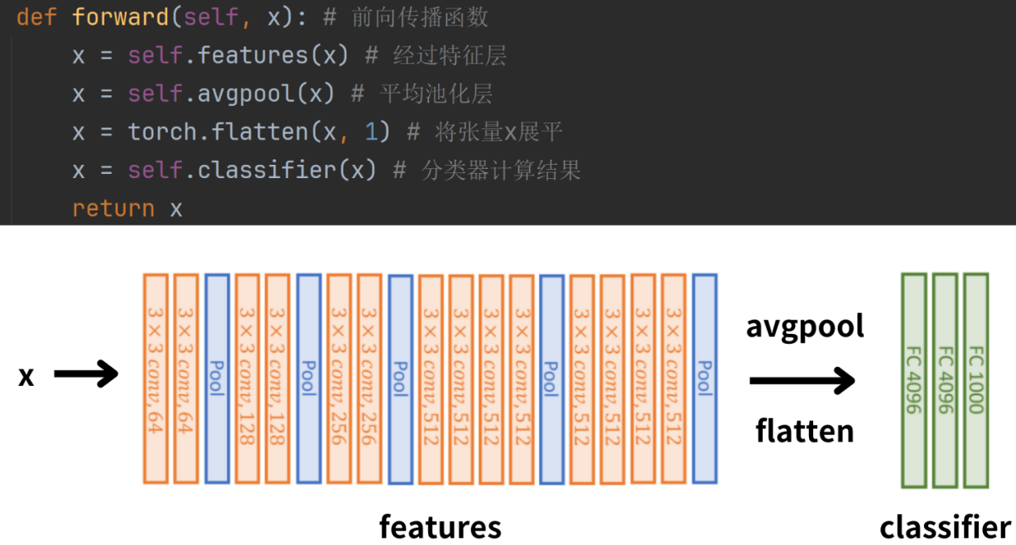
前向传播
完成模型的定义后，实现前向传播函数forward。
输入的x，会按照顺序经过特征层features和平均池化层avgpool，然后调用flatten将张量x展平，再由分类器classifier计算结果。

Slide 34
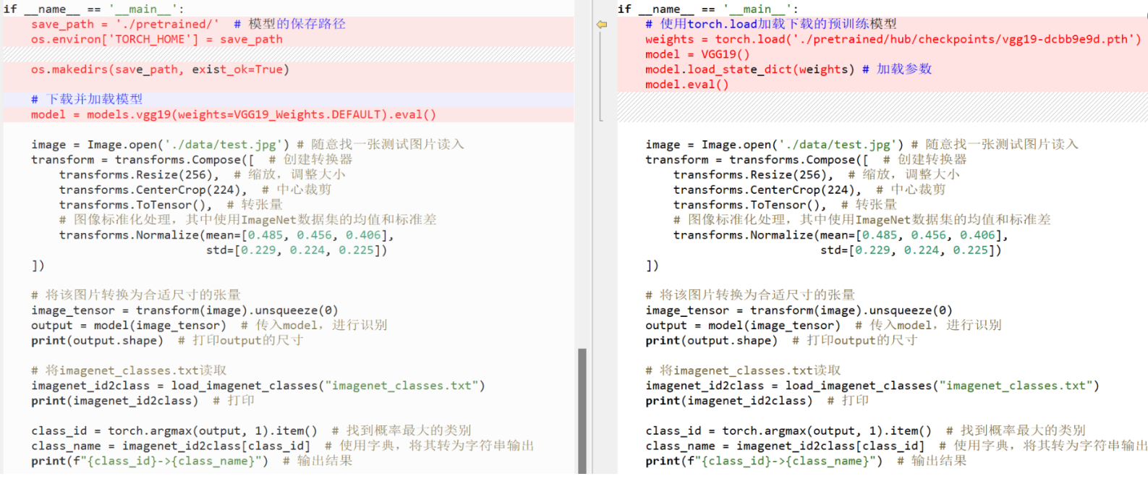
调用方式
在使用时，只需要修改模型的调用方式。左侧是通过torchvision，使用vgg19。右侧是使用自定义的vgg19，加载预训练模型。
其中，需要使用torch.load加载下载好的模型，使用load_state_dict加载参数。后续的使用方式，都是完全一样的。

Slide 35
如何准备和处理训练数据？

Slide 36
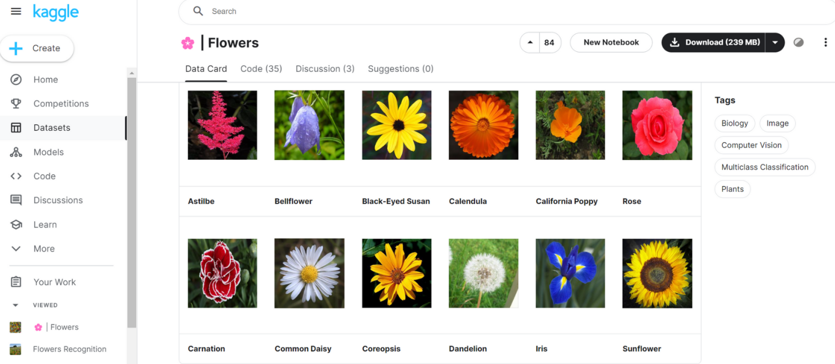
数据下载
花卉数据可以在kaggle平台上下载。我们使用的这份数据，包括了16种花卉。每种花卉大约有1000多张图片。

Slide 37
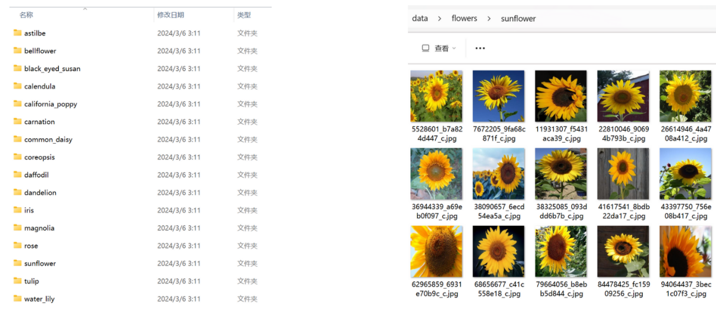
数据展示
下载后解压，会得到16个文件夹，每个文件夹对应一种花卉。需要说明的是，其中并没有负例，也就是没有不是花卉的数据。

Slide 38
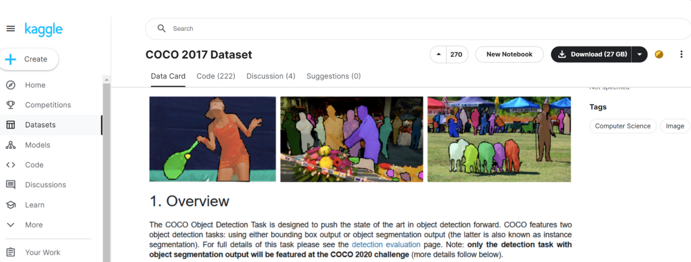
负样本
因此，我们需要额外的准备负例数据。这里使用2017年的coco数据集，作为花卉识别的负样本。

Slide 39
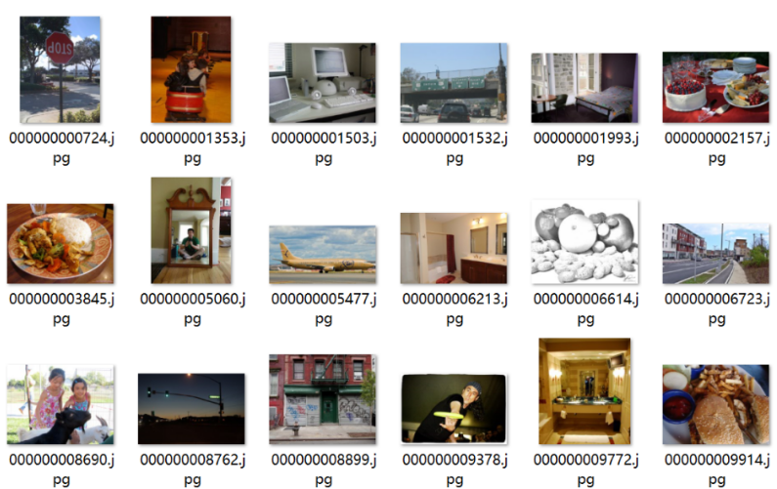
负样本
我们从coco数据集中随机抽取1500张图片，作为一个新的目标类型，取名为none，代表什么都不是。
这样训练出的模型，才可以直接在随机图片上使用。

Slide 40
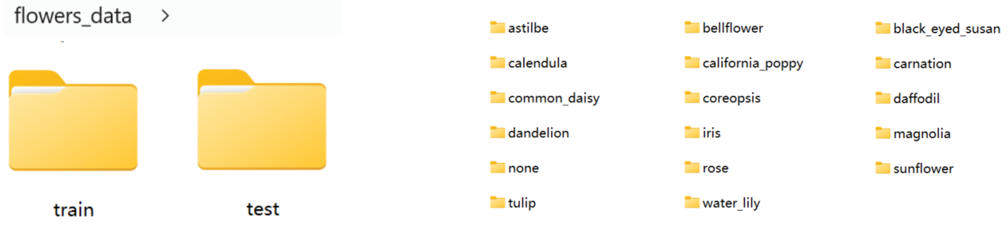
数据准备
准备好的数据目录结构如下。根目录是flowers_data，其中包括train和test两个文件夹，对应训练数据与测试数据，数据数量比例为9:1。
train和test有相同的子目录，子目录包括了16种花卉文件夹与1个负例none文件夹。

Slide 41
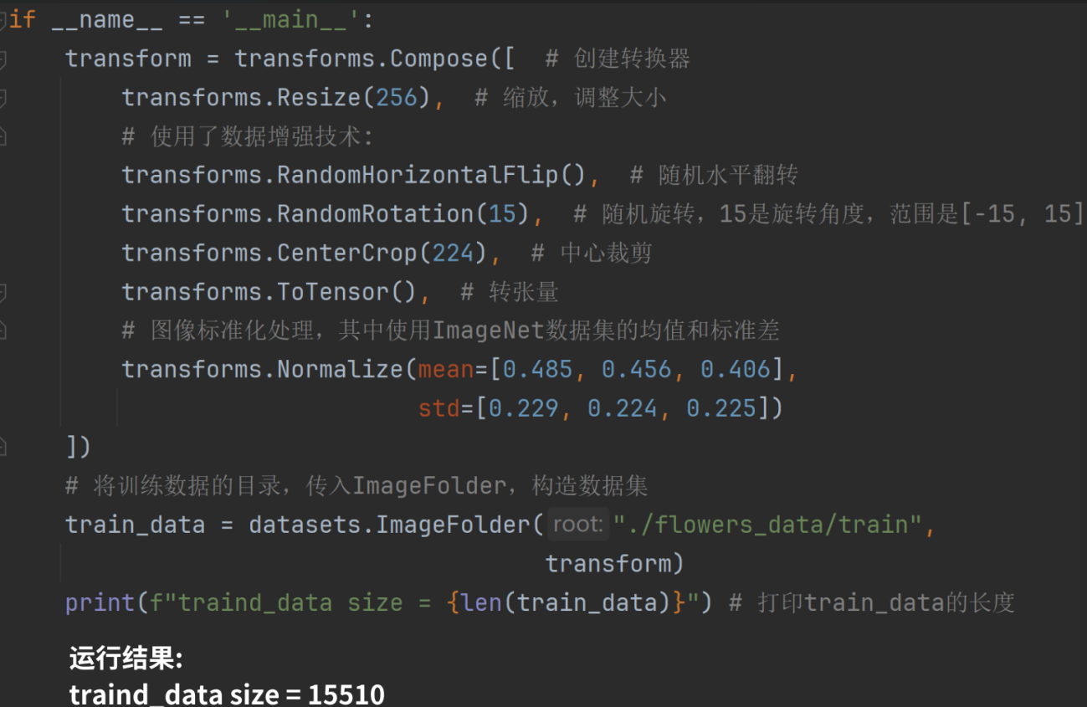
数据读取
数据读取和处理的代码实现非常简单。当数据按照文件夹分类存放时，可以直接使用ImageFolder接口读取数据。
代码如下。首先创建转换器transform，对于训练数据的读取，我们使用了数据增强技术，也就是增加了水平翻转和随机旋转。
然后将训练数据的目录，传入ImageFolder，构造数据集，得到train_data。打印train_data的长度，可以看到有15510个数据。

Slide 42
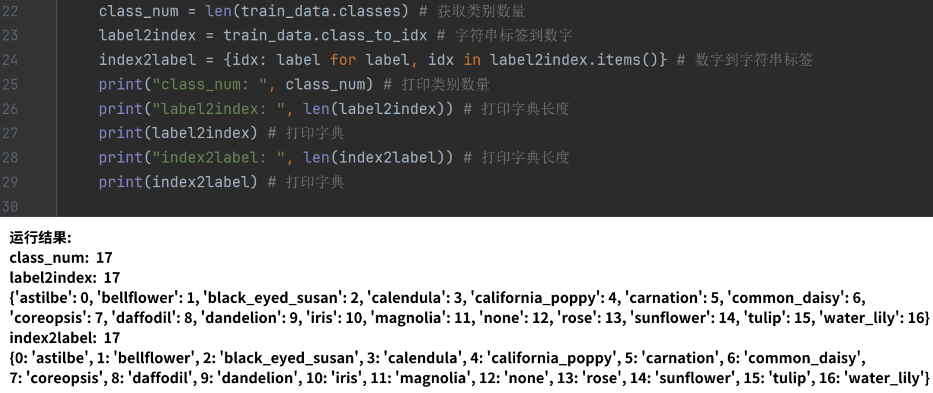
类别字典
接着获取类别数量class_num，通过train_data中的属性class_to_idx，构造字符串标签到数字与数字到字符串标签的字典，label2index和index2label。
打印类别数量、两个字典和相应的长度，会看到有17个类别，两个字典的长度都是17，其中包括了标签和数字的对应关系。

Slide 43
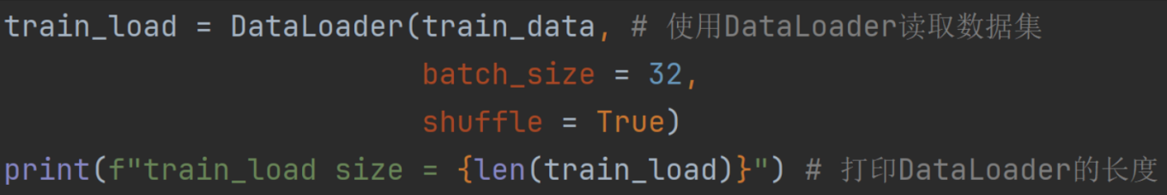
小批量数据读入
然后使用DataLoader读取数据集train_data。打印DataLoader的长度是485。
该数字代表了15510个数据，被划分成了485组小批量，每组小批量包括了32个数据。
另外，要注意最后一组只有22个数据。也就是，484*32+22=15510。

Slide 44
如何微调训练和测试模型？

Slide 45
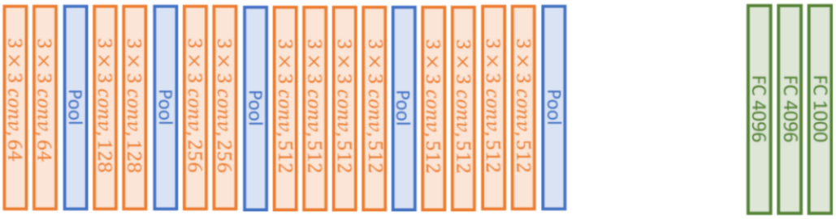
微调训练
最后进行图像分类的微调训练。我们要固定住特征层中的全部参数，也就是固定住前面16个卷积层中的参数，只训练最后3个线性层。

Slide 46
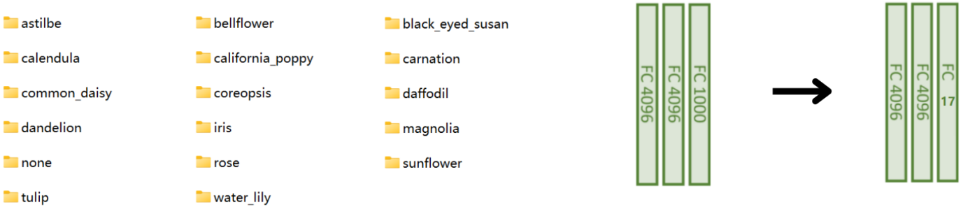
线性层修改
另外，因为我们要输出17个分类结果，所以需要替换掉最后一个线性层，将4096*1000的线性层，替换为4096*17的线性层。

Slide 47
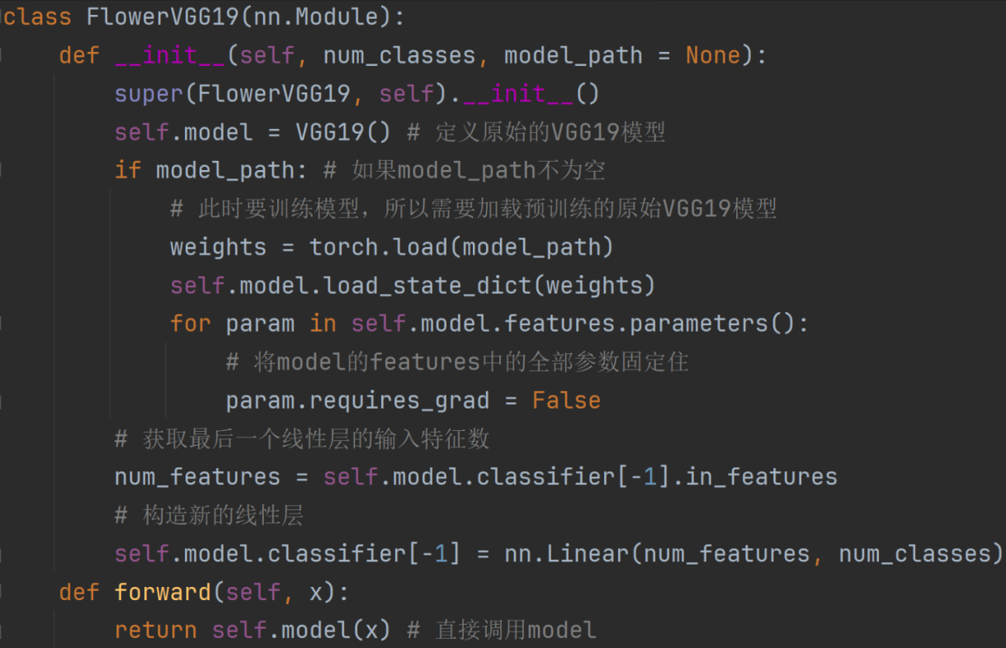
微调代码实现
代码如下。定义FlowerVGG19。在init中，定义原始的VGG19模型。
这里如果model_path不为空，说明此时要训练模型，所以需要加载预训练的原始VGG19模型。
然后将model的features中的全部参数固定住，也就是将requires_grad设置为False。
最后获取最后一个线性层的输入特征数num_features。
构造新的线性层，其大小为num_features*num_classes。在前向传播函数forward中，直接调用model就可以了。

Slide 48
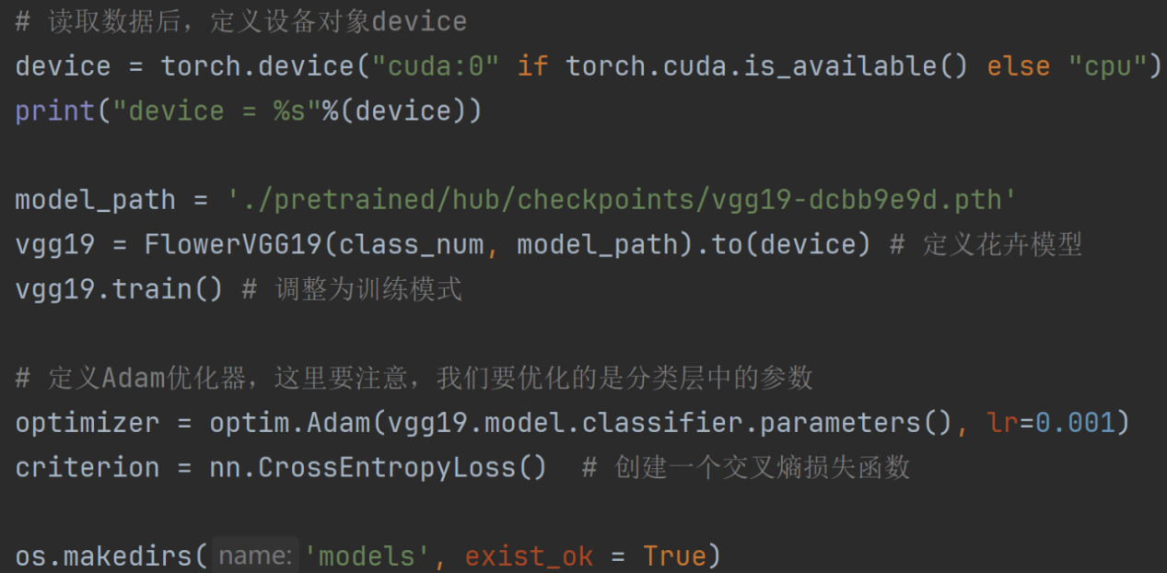
模型训练
在主程序中，读取数据后，定义设备对象device，定义花卉模型vgg19，并调整为训练模式。
然后定义Adam优化器。这里要注意，我们要优化的是分类层中的参数，因此传入的classifier.parameters。
接着创建交叉熵损失函数，criterion。

Slide 49
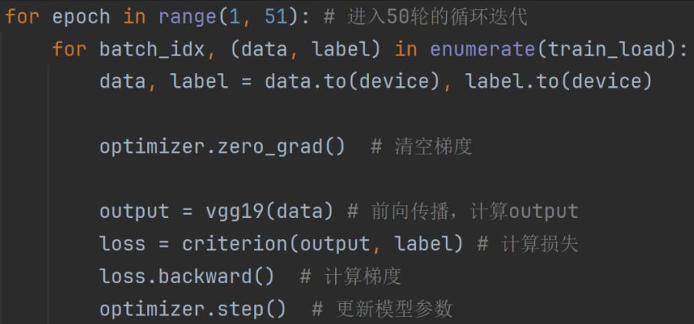
模型训练
进入50轮的循环迭代。在内层的循环中，包括了清空梯度，前向传播计算output，计算损失loss；
使用backward计算梯度，使用optimizer.step更新模型参数，这五个步骤。

Slide 50
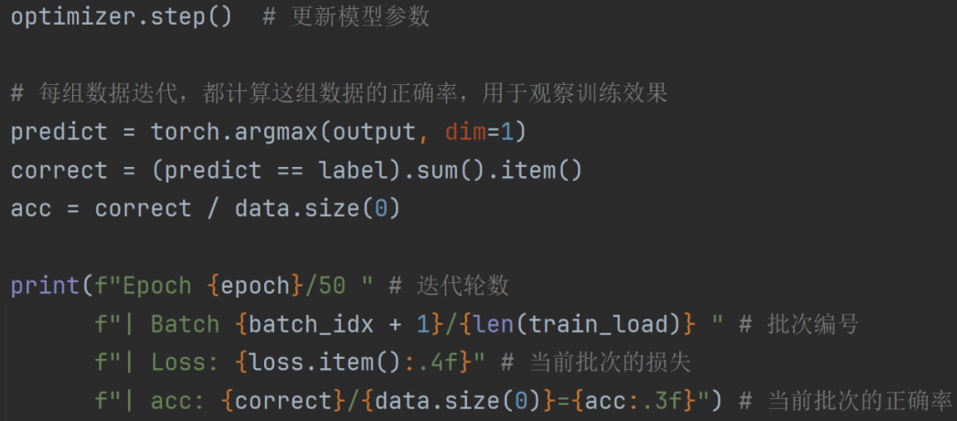
观察训练结果
对于每组数据迭代，都会计算这组数据的正确率acc，用于观察训练效果。
打印调试信息，包括了迭代轮数epoch、批次编号Batch、当前批次的损失loss与当前批次的正确率acc。

Slide 51
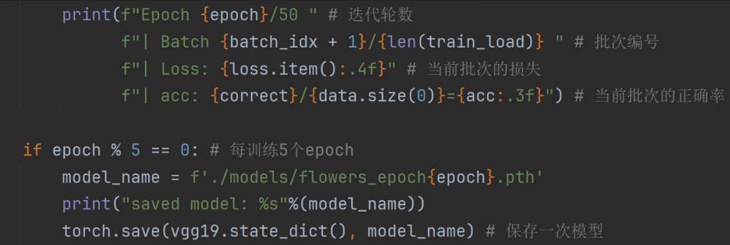
模型保存
最后每训练5个epoch，保存一次模型，模型名为model_name。经过50轮的训练，可以看到，训练集达到了还不错的acc。

Slide 52
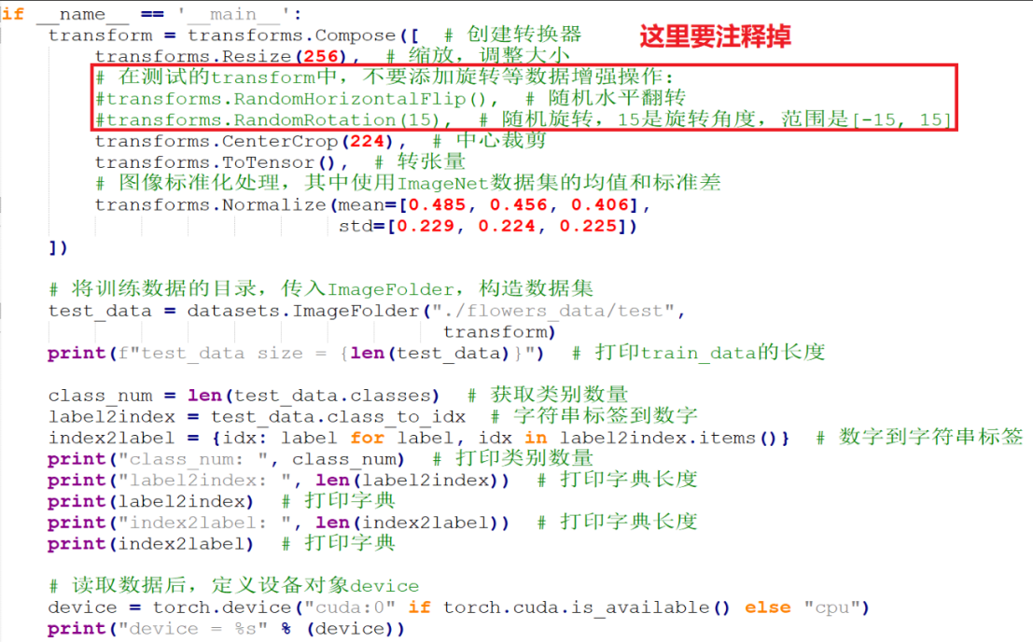
模型测试
完成训练后，实现测试程序。测试程序前面的实现，和训练程序基本是一样的，这里要注意，在测试的transform中，不要添加旋转等数据增强操作。

Slide 53
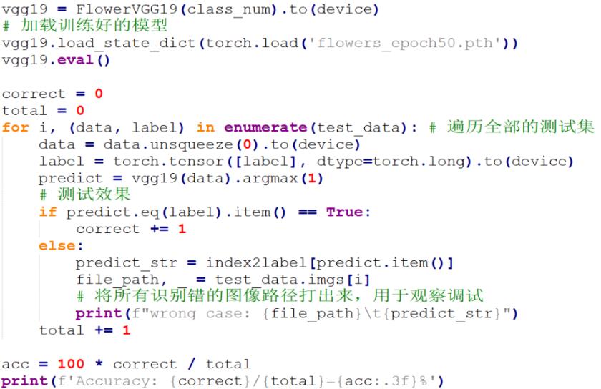
测试效果
加载训练好的模型后，遍历全部的测试集，测试效果。
这里将识别错的图像路径打出来，用于观察调试。最终的测试效果为88.786%，效果还是不错的。

Slide 54
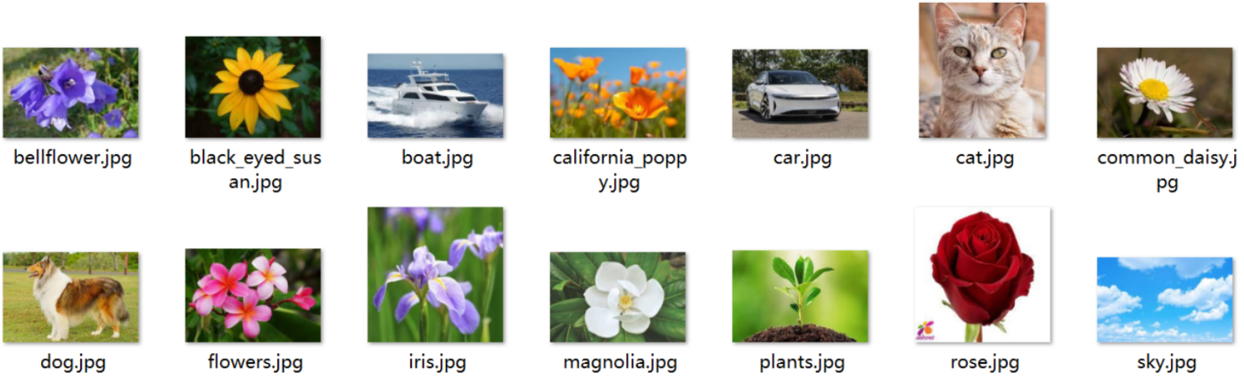
继续测试
另外，我们可以通过搜索引擎收集一些数据，用于检验模型的真实使用效果。
其中就可能会会出现badcase。例如，这个模型就会将，某绿色植物plants.jpg，错误的识别为某种具体的花卉。

Slide 55
项目总结
出现badcase的主要原因一般都是数据不充分，毕竟只用了15000个样本训练。
所以如果我们希望达到较好的训练效果，还是需要数量更多、覆盖更广的训练数据。

